Slide 1
МДОАУ «ЦРР – д/с №113» г. Орска
Взаимодействие дошкольной организации
с семьями воспитанников,
школой, социумом, как фактор
повышения качества дошкольного образования.
г. Орск 2023

Slide 2
Цель:
создание открытой системы взаимоотношений с социальными партнерами для повышения эффективности работы дошкольной образовательной организации с семьями воспитанников.
Задачи:
- создание необходимых условий благоприятного взаимодействия с родителями, вовлечение семьи в единое образовательное пространство, установление доверительных отношений с родителями для решения задач дошкольного образования;
- обеспечение преемственности детского сада и школы, успешной адаптации ребенка при переходе из первой обязательной ступенью образовательного процесса, детского сада, в следующую – школу;
-содействие развитию социальных навыков воспитанников дошкольной образовательной организации в ходе реализации социального партнерства с учреждениями культуры и спорта.

Slide 3
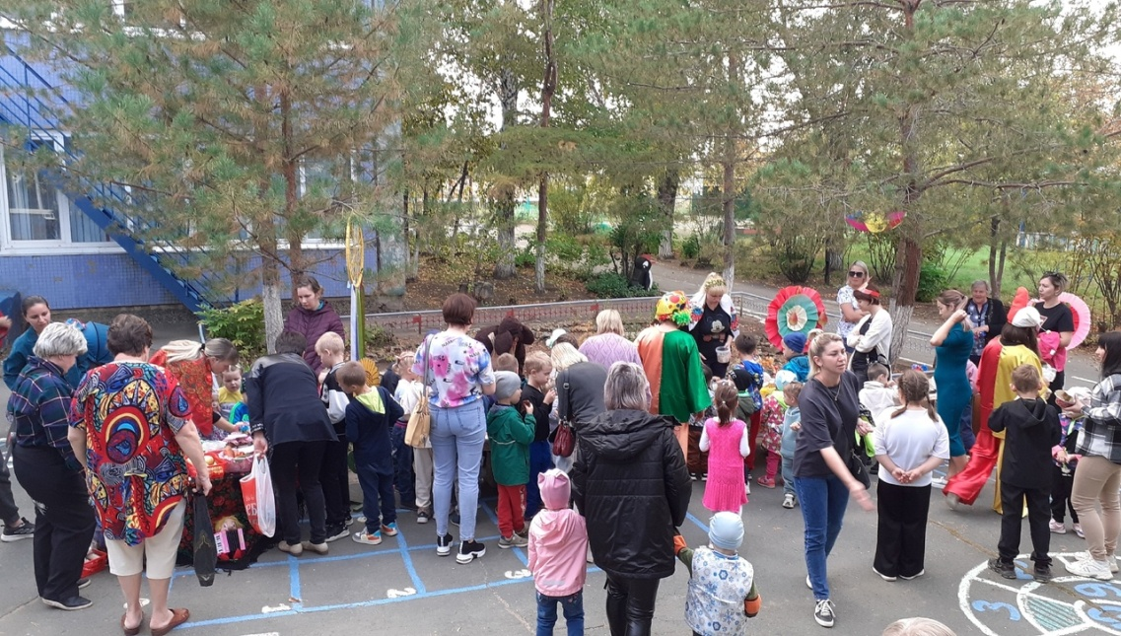
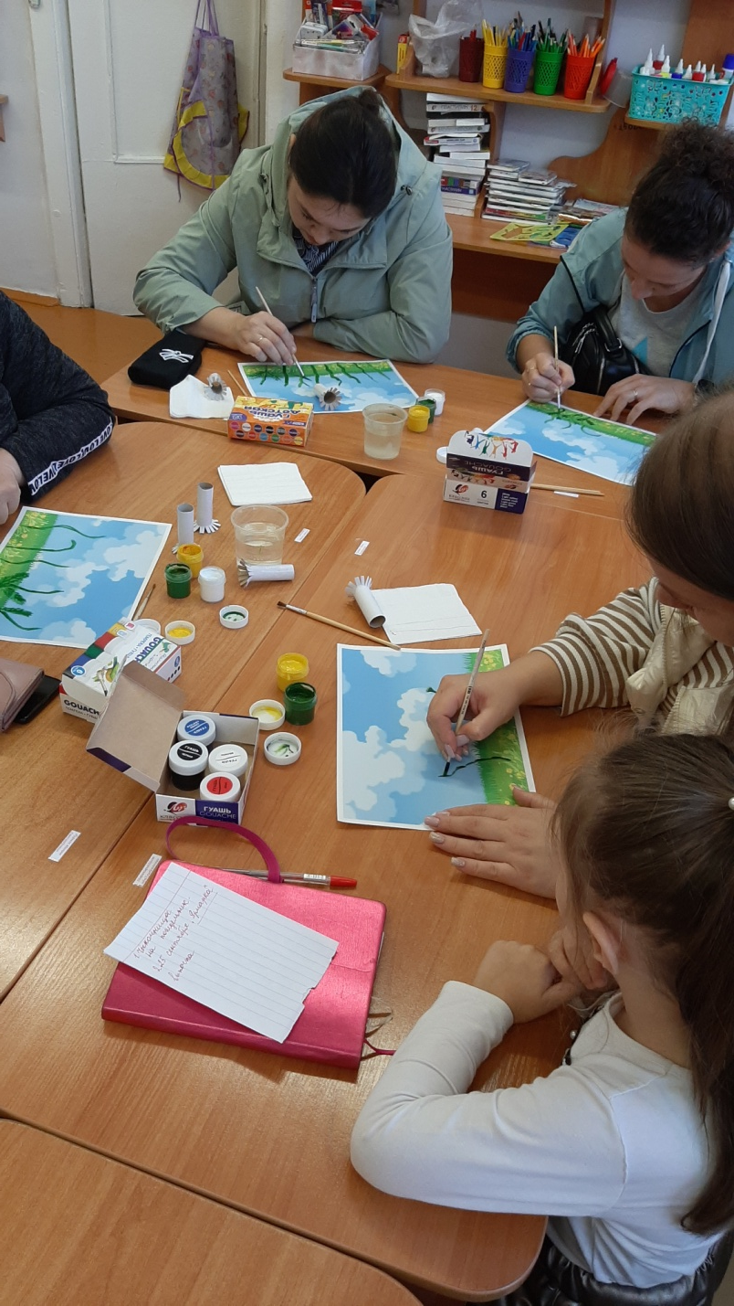
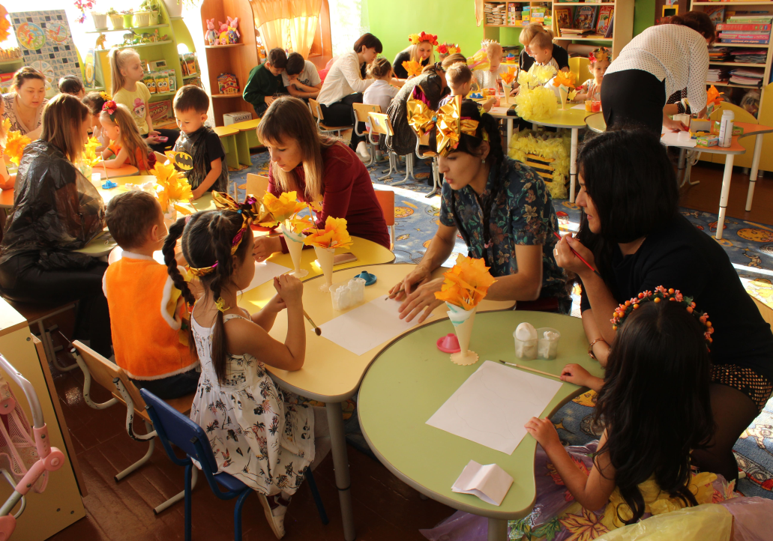

Slide 4
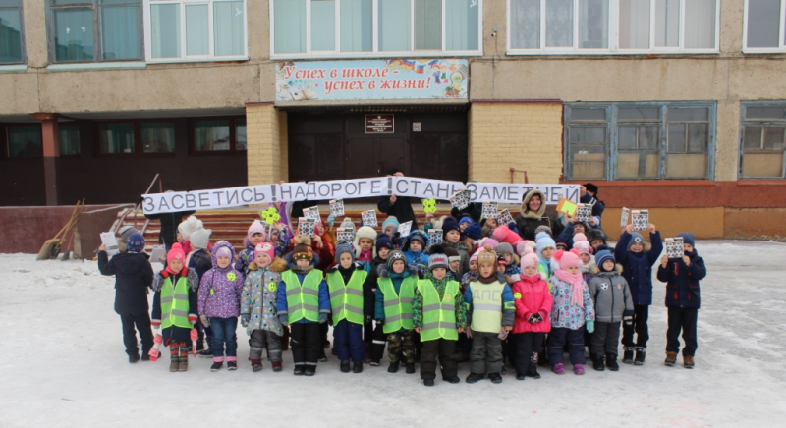
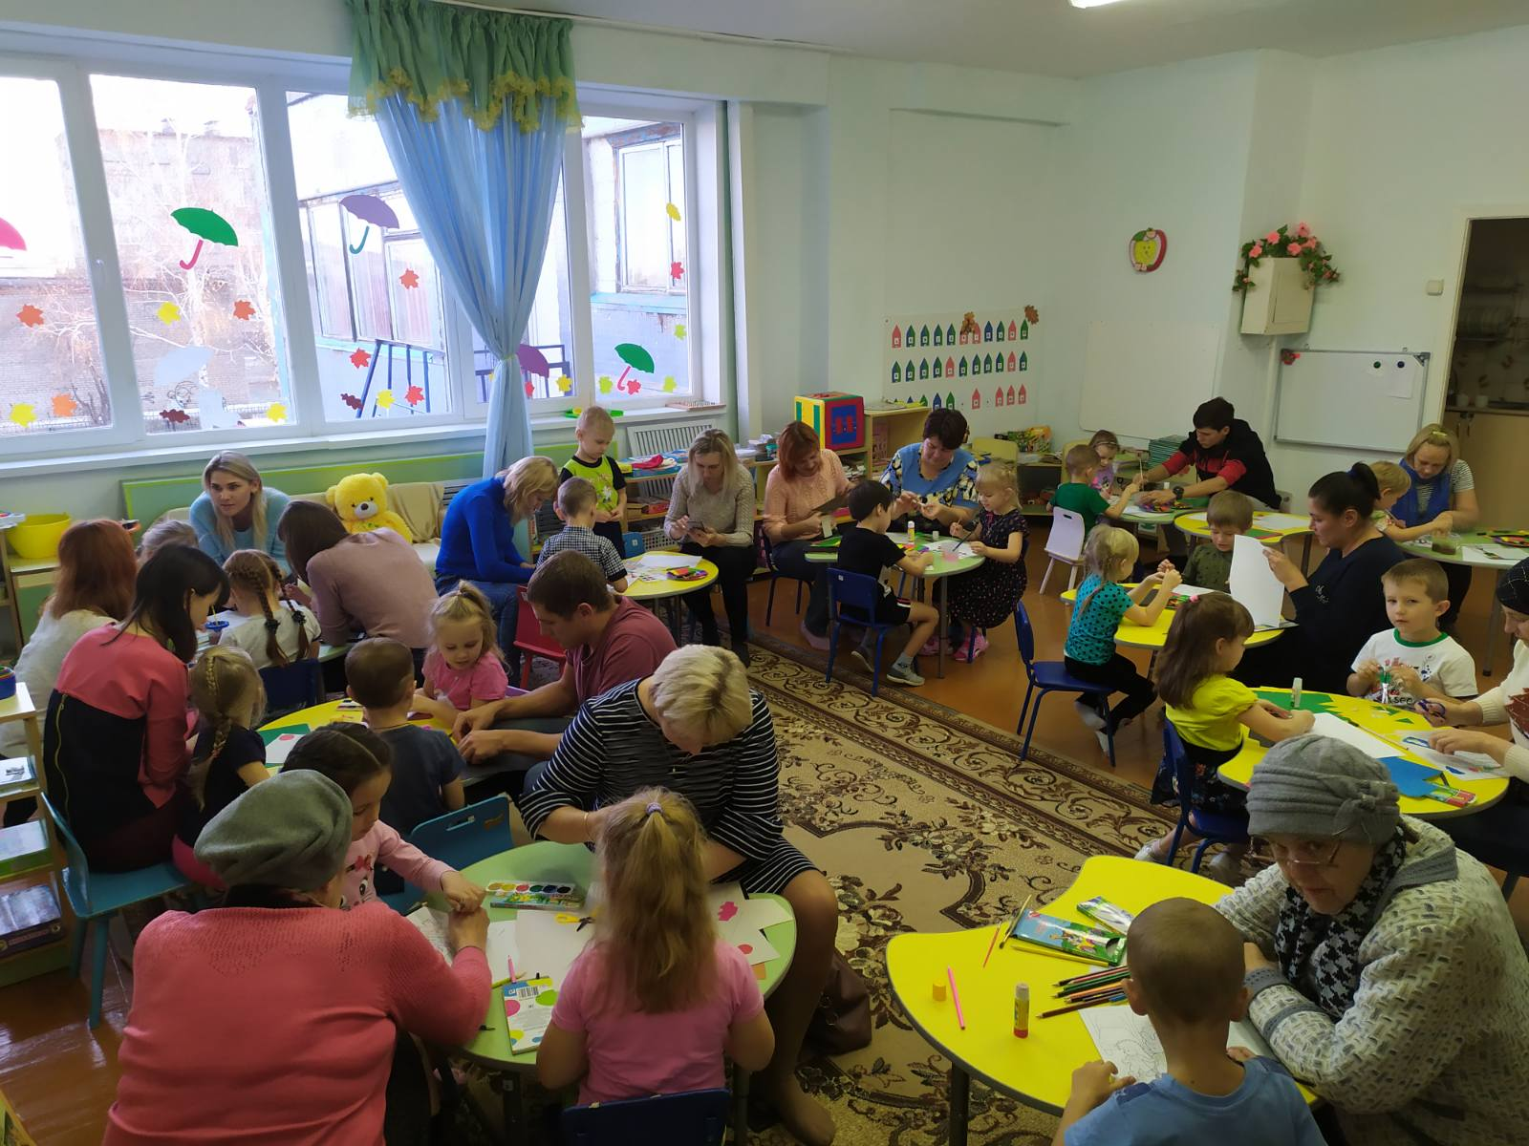

Slide 5
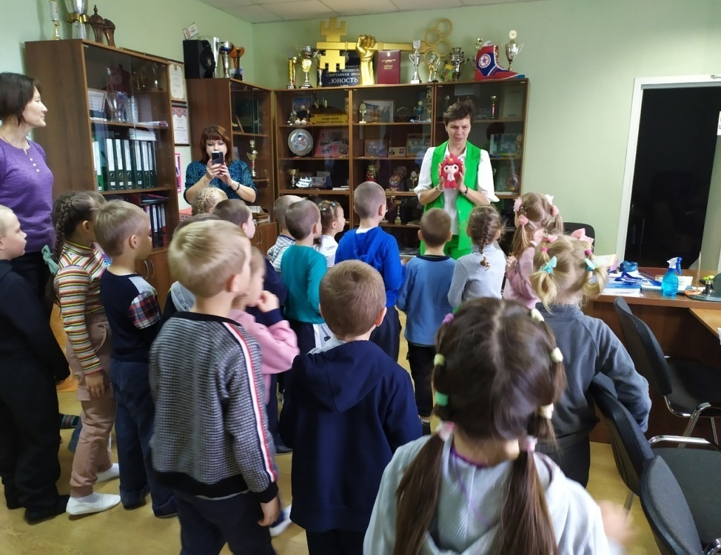
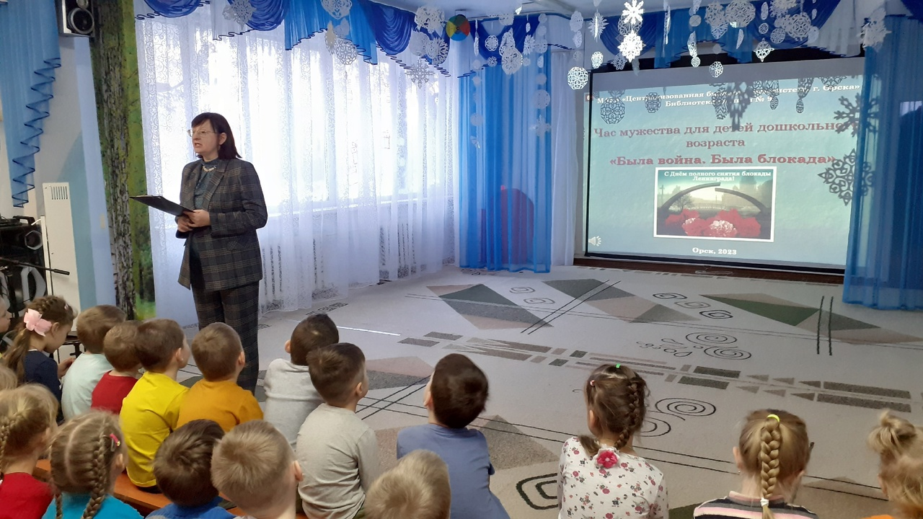
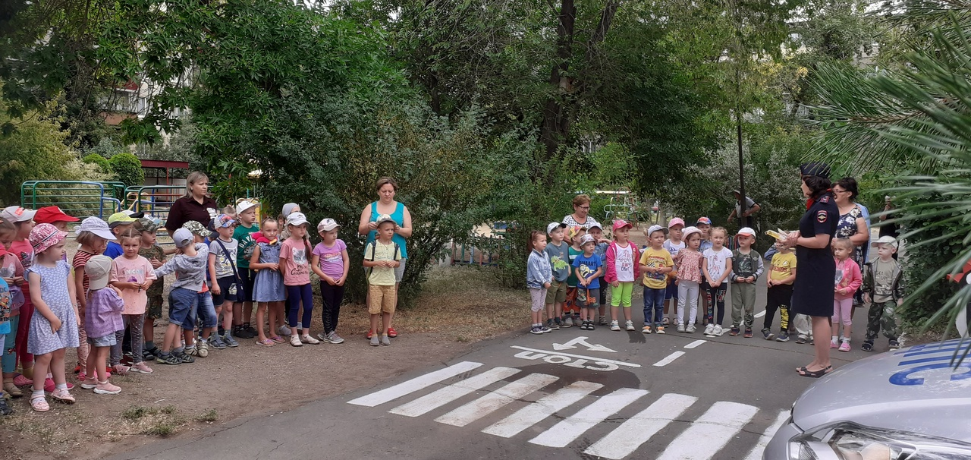
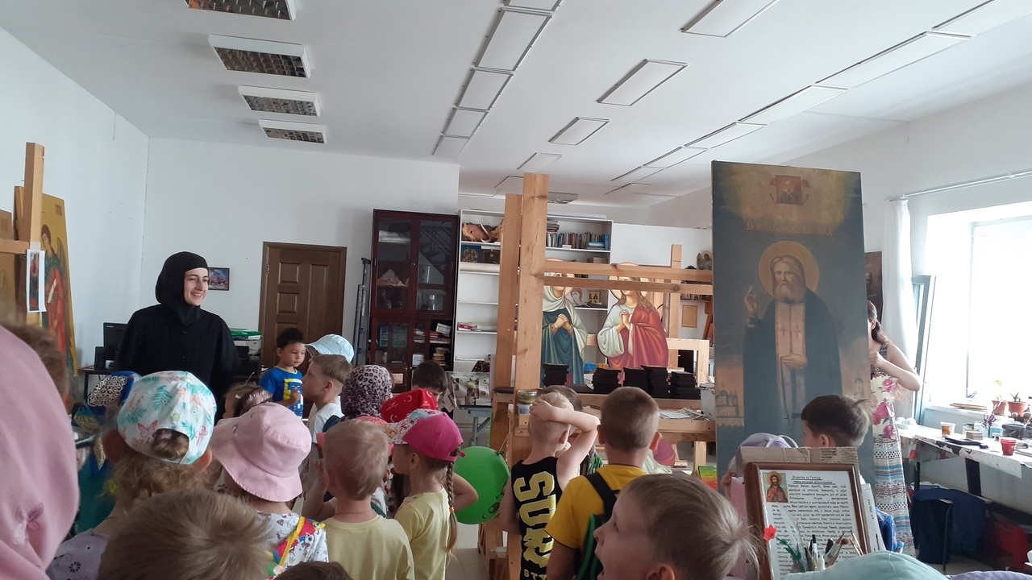

Slide 6





